Slide 1
Room detector
Lucrare de licență propusă de
Broască Ioan Iulian
Coordonator științific
Drd. Colab. Florin Olariu

Slide 2
AGENDA
Descrierea aplicației
Cercetare
Platforme
Tehnologii
Algoritmi
Demo
Concluzii

Slide 3
Descrierea aplicației

Slide 4
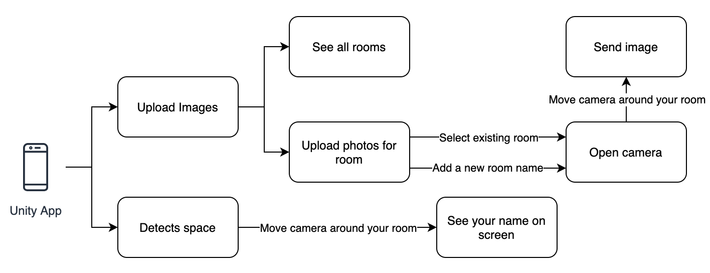
Descrierea aplicației
Notes:
Aplicația Room Detector este o aplicație concepută pentru detectarea spațiului. Cu ajutorul acestei aplicații, utilizatorii vor putea să stocheze și să detecteze diferite spații (camere).
Conceptul de spațiu se referă la o cameră care poate fi identificată după un nume introdus de utilizator. Utilizatorul poate folosi această aplicație accesând unul din cele două module:
1. primul modul este cel de încărcare a spațiilor ce se doresc a fi înregistrate pentru a fi recunoscute mai târziu,
2. iar cel de-al doilea modul se va ocupa de detectarea spațiilor.
Conform diagramei de stari, putem observa actiunile pe care le avem pentru fiecare modul.

Slide 5
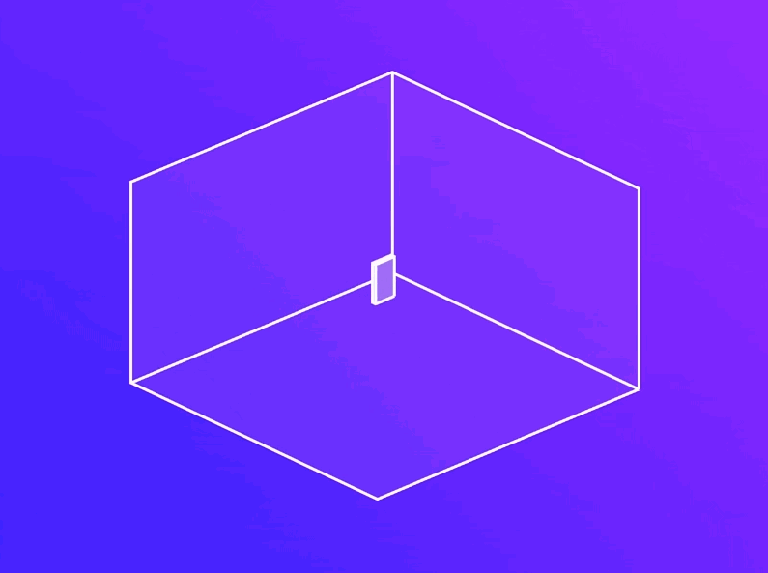
Upload images
Notes:
Primul modul se numeste Upload Images si este un modul conceput pentru administratori, unde poate realiza configurarea camerelelor.
Acesta poate sa adauge sau sa aleaga o camera si sa stocheze imagini cu camera respective.
https://dribbble.com/shots/4522881-AR-Scanning-Instructions

Slide 6
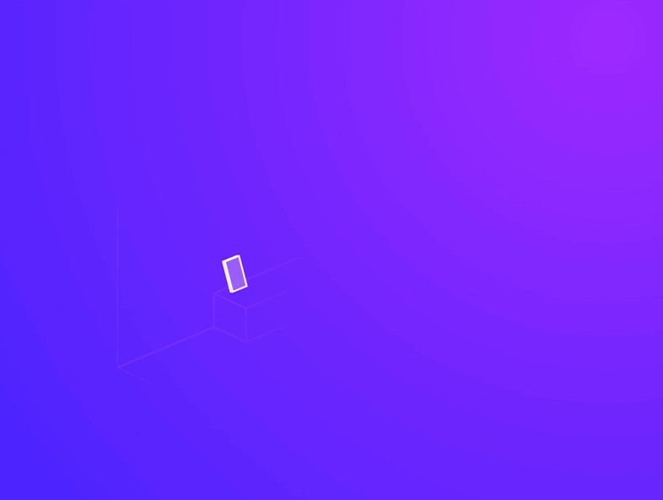
Detects space
Notes:
Cel de-al doilea modul se numeste Detects space si este un modul conceput pentru utilizatori, unde pot scana si detecta spatial.
In momentul cand aplicatia detecteaza un spatiu, pe ecran va fi afisat numele camerei care a fost adaugat la configurare.
In exemplul anterior si in acest exemplu am observant cateva puncte generate in timpul scanarii, vom intra in detaliu in slide-urile urmatoare.
https://dribbble.com/shots/6057961-ARKit-Geometry-Detection

Slide 7
Cercetare
Notes:
Aplicația Room detector este o aplicație de detectare a spațiilor realizată cu tehnologii precum procesarea de imagini și realitatea augmentată și poate fi văzută ca o aplicație de bază pentru multe alte soluții inovatoare.
La inceput mi-am propus sa antrenez un model cu spatiile pe care le doresc, astfel incat sa il folosesc pentru detectare. Am inceput sa adun poze si sa incep antrenarea, dar dupa ce a stat la antrenat o anumita perioada si am inceput sa il testez nu eram multumit de rezultat deoarece nu avea acuratete de detectare.

Slide 8

Tensorflow
Notes:
Pentru antrenare am folosit biblioteza TensorFlow ce este folosita pentru invatarea automata. Pentru a rezolva problema detectarii, am inceput sa caut unde am gresit, sa studiez o alta abordare, iar dupa ceva timp am descoperit biblioteca OpenCV care m-a ajutat sa gasesc cea mai buna si eficienta abordare.

Slide 9

Open-cv
Notes:
OpenCV este o biblioteca de computer vision si de invatare automata, ce detine peste 2500 de algoritmi optimizati folositi pentru detectarea si recunoasterea obiectelor, fetelor, corpurilor umane si asa mai departe.
Despre algoritmul pe care l-am folosit, il voi prezenta in slide-urile urmatoare, dar mai intai sa vorbesc despre tehnologiile folosite.

Slide 10
platforme

Slide 11

Unity engine
Notes:
Unity Engine este un software care oferă creatorilor de joc setul de funcții necesare pentru a construi jocuri rapid și eficient.
Eu am folosit Unity Engine deoarece imi ofera o multime de beneficii, precum accesul la un spatiu 3D si la framework-uri de realitate augmentata.

Slide 12
Tehnologii

Slide 13
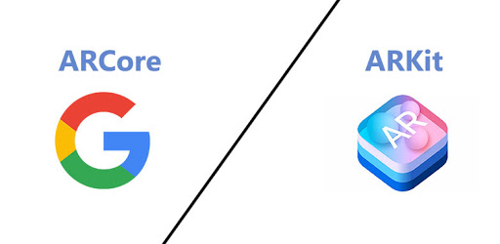
AR Foundation
Notes:
AR Foundation este un framework care ne permite să lucrăm cu platforme de realitate augmentată cu ajutorul engine-ului Unity. Acest framework reprezintă o interfață ce este construită peste framework-urile ARKit XR sau ARCore XR.
Am folosit acest framework deoarece imi ofera o multime de beneficii precum:
Extragerea cadrului video, detectarea luminozitatii, dar si urmarirea pozitiei si orientarii dispozitivului in spatiu.

Slide 14

flask
Notes:
Flask face parte din categoriile micro-framework-urilor ce faciliteaza primirea si dirijarea unei solicitari HTTP. Flask m-a ajutat sa construiesc rapid si usor un API.

Slide 15
Open-cv
Notes:
Iar nu in ultimul rand, biblioteca OpenCV. Anterior am mentionat ca OpenCV-ul este o biblioteca de computer vision si de invatare automata, ce detine peste 2500 de algoritmi optimizati folositi pentru detectarea si recunoasterea obiectelor, fetelor, corpurilor umane si asa mai departe. Din OpenCV am folosit cativa algoritmi pentru recunoasterea spatiului pe care ii vom discuta chiar acum.

Slide 16
algoritmi

Slide 17
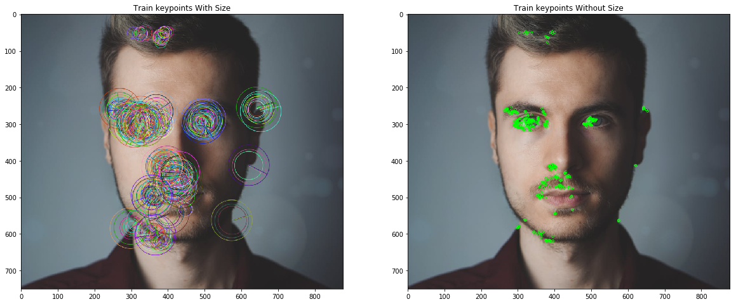
Oriented fast and rotated brief (ORB)
Notes:
Oriented fast and rotated brief este un algoritm dezvoltat de cei de la OpenCV avand sarcina de detectare a caracteristicilor. Acesta se bazeasca pe algoritmul FAST dar si pe algoritmul BRIEF.

Slide 18
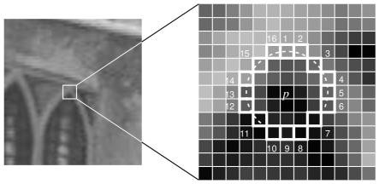
Features from accelerated and segments test
Notes:
Algoritmul FAST sau Features from accelerated and segments test este un algoritm ce compara rapid luminozitatea pixelului p cu alti 16 pixeli, afalndu-se intr-un cerc mic in jurul lui p.
Pixelii din cerc sunt apoi sortați în trei clase (mai deschise decât p, mai închise decât p sau similare cu p). Dacă mai mult de 8 pixeli sunt mai întunecați sau mai luminați decât p, este selectat ca punct cheie. Astfel, punctele cheie găsite de algoritmul FAST ne oferă informații despre locația respectiva.

Slide 19
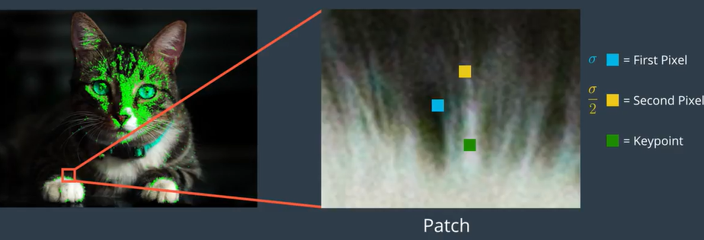
Binary robust independent elementary (brief)
Notes:
Algoritmul BRIEF preia toate punctele cheie gasite de algoritmul FAST si le converteste intr-un vector de caracteristici binare, astfel incat impreuna sa poata reprezenta un obiect. Vectorul de caracteristici binare contine doar 1 si 0. Algoritmul BRIEF selecteaza o pereche de pixeli aleatorii din jurul unui punct cheie si extrage unul dintre ei. Pixelul selectat, este ales printr-o distributie gaussiana in jurul punctului cheie. Cel de-al doile pixel selectat din perechea aleatorie este extras dintr-o distributie gaussiana din jurul primului pixel. Acum daca primul pixel este mai luminat decat al doilea i se va atribui valoarea 1, iar in caz contrar valoarea 0 si astfel se construieste vectorul de caracteristici binare.
Distributia gaussiana se mai numeste si distributia normala si este o distributie de probabilitate continua ce descrie probabilitatea valorilor uneia sau mai multor variabile aleatoare.

Slide 20
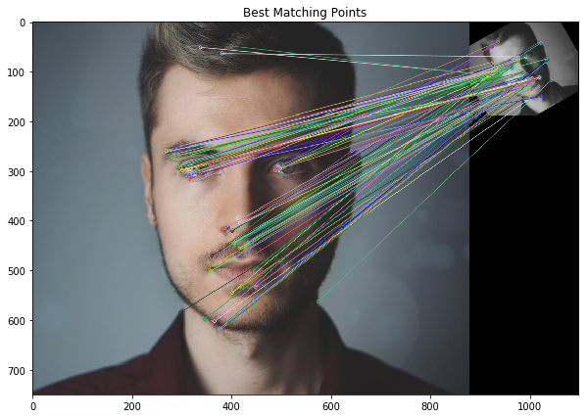
Brute force matcher (BFMatcher)
Notes:
Iar nu in ultimul rand, algoritmul Brute Force Matcher, compara si potriveste caracteristiciile fiecarei imagini, astfel incat returneaza cea mai buna potrivire.

Slide 21
demo

Slide 22
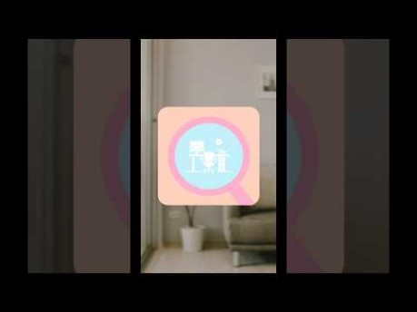
Demo modul „Upload images”

Slide 23
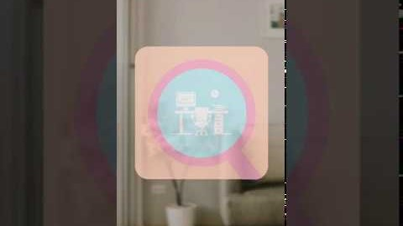
Demo modul „Detects space”

Slide 24
Concluzii
Notes:
In concluzie aplicatia Room detector este o aplicatie de baza ce poate scana si detecta spatii intr-un timp foarte scurt si cu un minim de efort. Aplicatia este capabila sa se adapteze oricand la noi module cat si la alte tipuri de detectari, astfel incat in urma cerceratilor si implementarii actuale, aplicatia se poate adapta si poate fi folosita pentru rezolvarea mai multor probleme. Un exemplu pe care as putea sa il dau este in sistemul medical ajutand persoanele cu dezabilitati de vedere, inlocuid in aplicatie afisarea textului cu un mesaj auditiv, dar aducand si alte beneficia tehnologiilor precum AR Cloud. AR Cloud este o colectie de puncte reprezintand o harta a lumii 3D, suprapusa peste lumea reala, permitand augmentarea, partajarea si legarea informatiilor si experientelor la anumite locatii fizice. Misiunea AR Cloud-ului este de a conduce dezvoltarea tehnologiei de calcul spatial, a datelor si a standardizarii pentru conectarea lumilor fizice si digitale in beneficiul tuturor.

